Slide 1


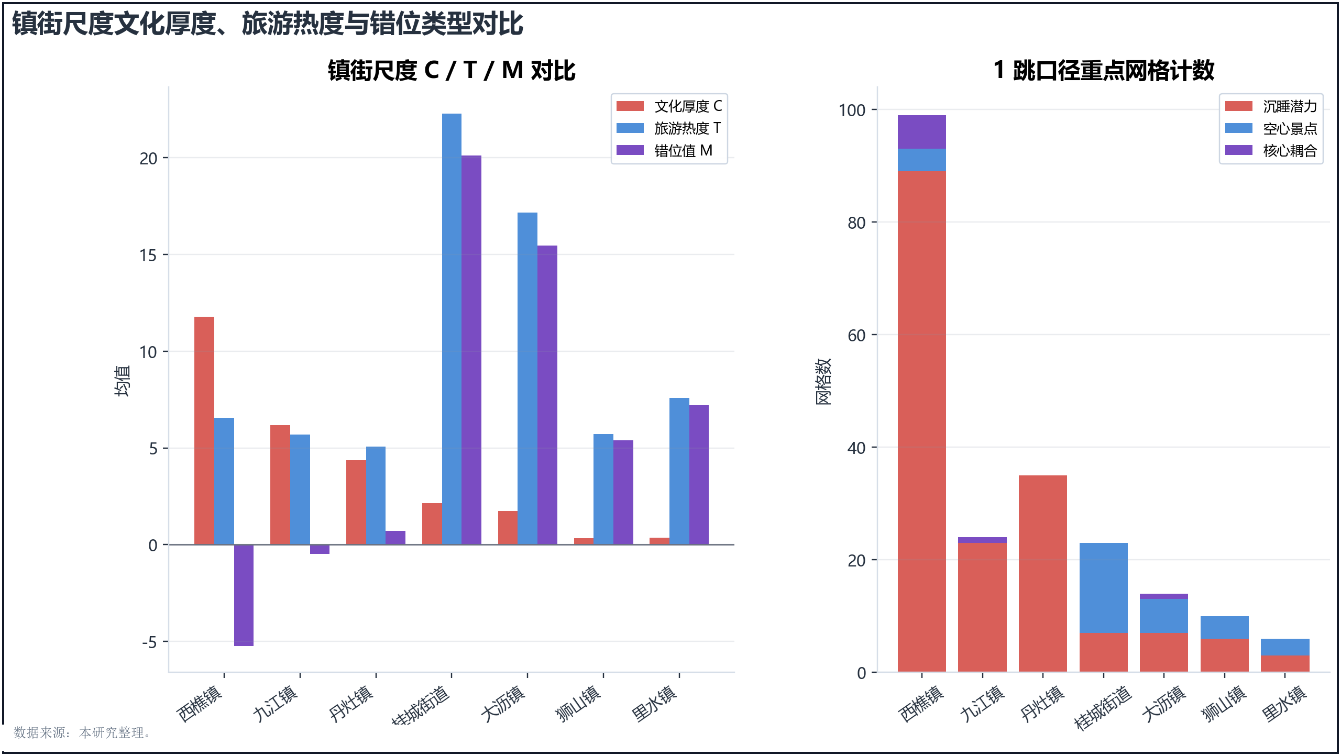
04 | 错位识别与空间结果
镇街尺度差异
• 桂城、里水等 POI 高值不等于文化厚度高。
• 西樵、九江、丹灶承担文化资源转化重点。
4,174
桂城 POI
2,625
里水 POI
259
九江 POI
1.92%
九江 POI 占比
西樵、九江、丹灶文化载体更厚，提示补旅游条件和补文化内容是两类任务。
第 6.3 节、图 6.3、表 5.1.2
孟帅 · 本科毕业设计答辩
12

